Slide 1
Ampelbericht „aktiv“
IPS, Mittelabfluss aktuelle Präzisierung.ppt

Slide 2
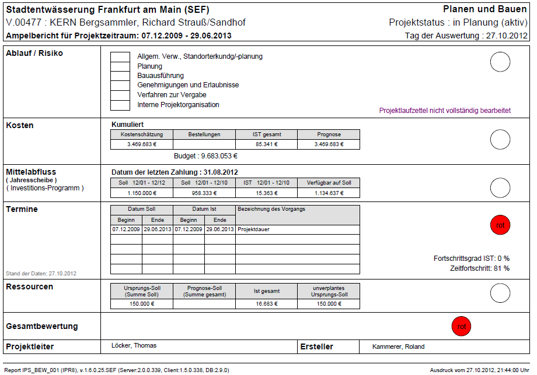
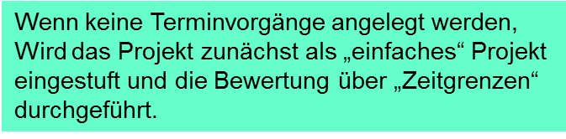
Ampelbericht Status „aktiv“
Der Handlungsbereich A&R
sollte unmittelbar nach dem
Projektstart mit einbezogen
werden.
Noch nicht be-
Arbeitet, Weiß
Bestellung aus IPR40
auch wenn unvollständig!
Kostenrahmen, –schätzung
Prognose (Sp.4)
=100%
Hier: Grün
MAB 1: Hier kommen die
Angaben aus dem Invest-
Programmzum Tragen. Für
diesen FallJahresscheiben
löschen oder als durchge-
strichen kennzeichnen
MAB 2: s. Verbesserungs-
bedarf 1 (Folie 6)
Ist IPR40 – Ist VJ IPR24
Sp.1-Sp.3)
KR, KS, KB (Sp.1)
Sp 3
<=75%
Sp 2
Hier: Rot
Es ist dafür Sorge zu
tragen, dass Terminplan-
vorgänge von Beginn an
angelegt werden!!!
Hier: Rot
s. Verbesserungsbedarf 2 Folie 7
Appell an Anwender
Keine Soll-h
Planung,
Weiß
Prognose-Soll (Sp.2)
<=100%
Wenn eine Honorarvorgabe
gemacht wird, sollte konse-
quenterweise eine Soll-h
Planung durchgeführt werden!!!
Ursprungs-Soll (Sp.1)
Hier ist grundsätzlich zu klären, welche Anforderungen an die Genauigkeit der Monatsscheiben H&K beim Investitionsprogramm
stellen will. Zur Zeit wird die Summe/Jahr dividiert durch 12 Monate, unabhängig vom Beginn (Startmonat) der Zahlung. Das
führt für den Fall, dass die Zahlung nicht im Januar beginnt und im Dezember abschließtt hier und bei den Jahresscheiben zu Abweichungen.
IPS, Mittelabfluss aktuelle Präzisierung.ppt

Slide 3
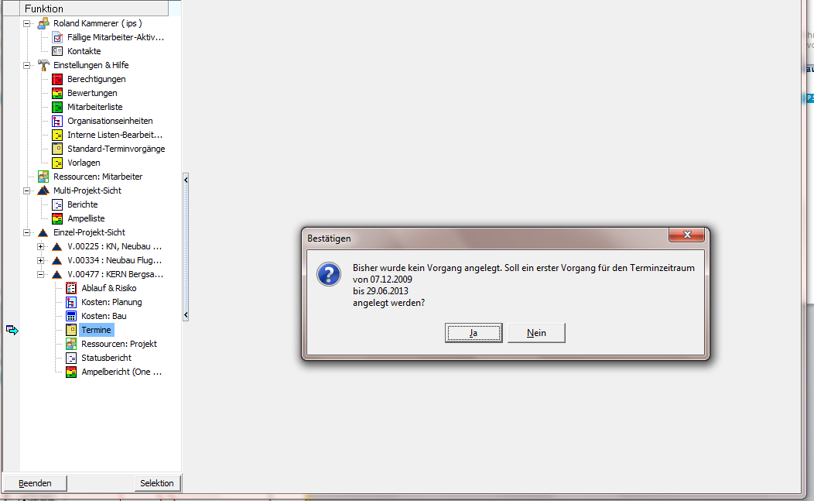
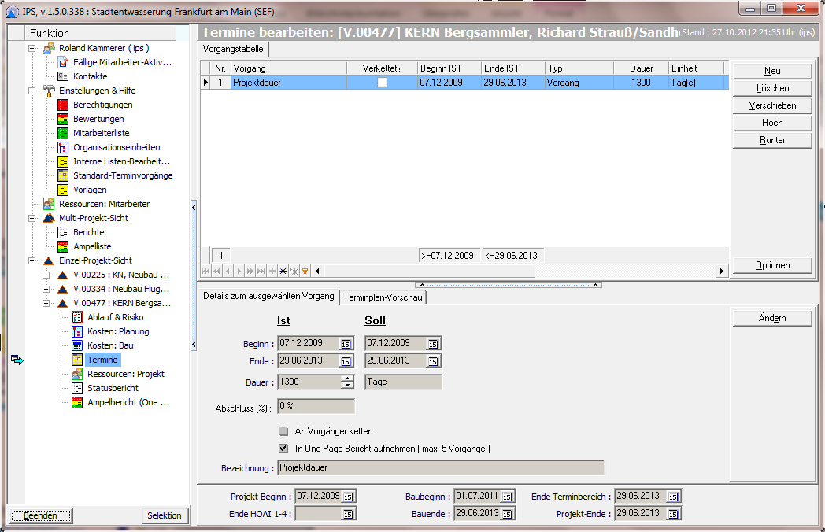
Ampelbericht: Status „aktiv“; Termine
Wenn keine Terminvorgänge angelegt werden,
Wird das Projekt zunächst als „einfaches“ Projekt
eingestuft und die Bewertung über „Zeitgrenzen“
durchgeführt.

Slide 4
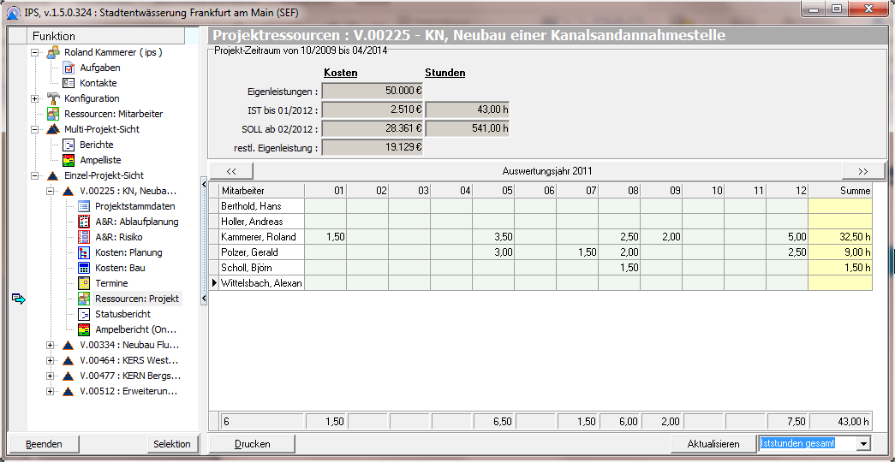

Ampelbericht: Projekt in Planung („aktiv“)
50.000 € - 19.129€ = 30.871 €

Slide 5
Ende

Slide 6
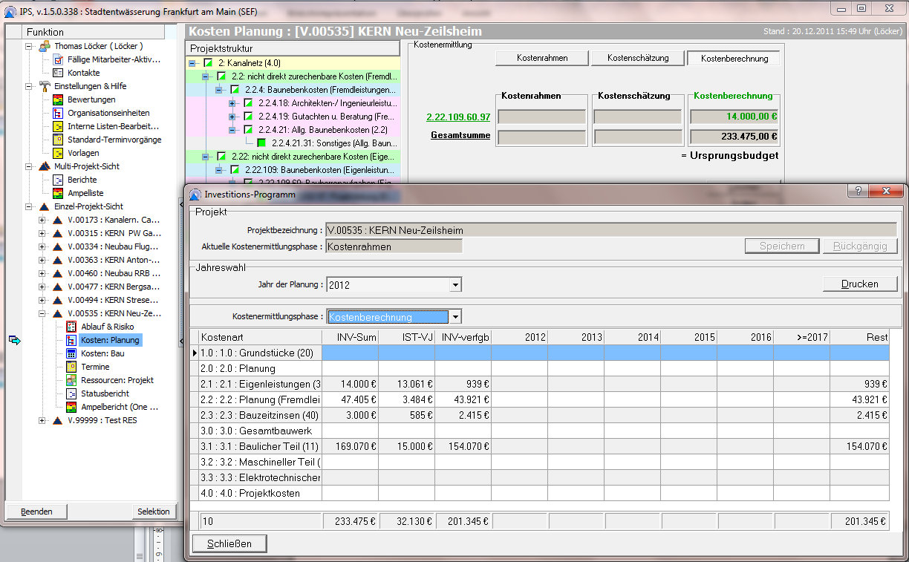
Ampelbericht: Status „aktiv“; Verbesserungsbedarf 1
Obwohl offensichtlich die Kostenberechnung beplant wurde,
erscheint (übrigens bei vielen/allen Projekten SEF) in der Maske
InvProgramm grau hinterlegt „Kostenrahmen“. Nicht nachvollziehbar

Slide 7
Ampelbericht: Status „aktiv“; Verbesserungsbedarf 2
Bewertung Termine im Ampelbericht
Wenn für ein neues („aktives“) Projekt der Handlungsbereich Termine zum
ersten Mal aufgerufen wird, wird auf Nachfrage die Projektdauer als erster
Vorgang angelegt.
Dies ist offenbar nicht die Initialzündung zur Aufnahme in den Ampelbericht,
denn die Bewertung bleibt solange weiß, bis eine Änderung in „Details zum
ausgewählten Vorgang“ vorgenommen wurde.
Da mit der Einrichtung der Projektdauer, dem Projektbeginn und dem
aktuellen Datum alle Voraussetzungen zur Bewertung erfüllt sind, sollte sie
auch ohne weitere Aktivitäten erfolgen und im Ampelbericht sichtbar werden.

Slide 8
Ampelbericht: Status „aktiv“; Verbesserungsbedarf 2

